Slide 1


Xin Chào Cô Và Các Bạn Đã Đến Với Buổi Thuyết Trình Của Nhóm 1

Slide 2


Sau Đây Là Các Thành Viên Của NHóm 1
Hà Đức Huy
Nguyễn Việt Tiến
Nguyễn Như Ngọc
Phan long
Hà Minh Tuân
Nguyễn Tiến Huy
Nguyễn Văn Mừng
Trọng Khánh
Nguyễn Trung Kiên
Phạm A.Hà

Slide 3

Sức Mạnh Của Thói Quen Nguyên Tắc 1%

Slide 4


Nguyên Tắc 1%

Slide 5


VD : Mỗi ngày thay đổi 1% _Sau 1 tháng ta thay đổi được 1,34 _Sau 6 tháng ta thay đổi được 5,99 _Sau 1 năm ta thay đổi được 37,78 ….

Slide 6
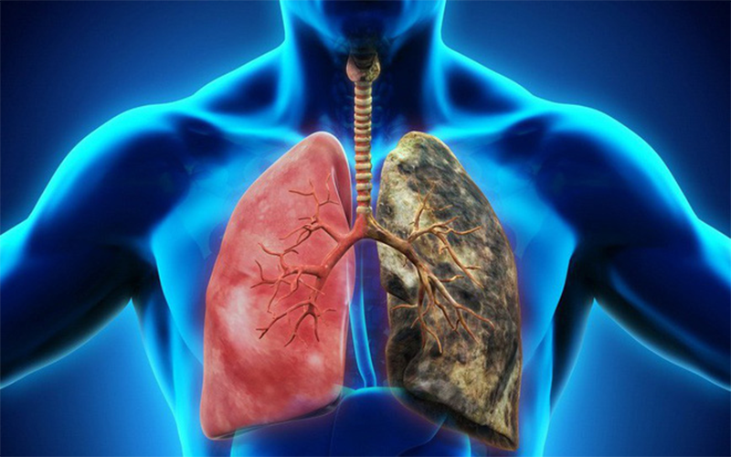

Slide 7


Slide 8


Slide 9

Bài học rút ra : ‘’Nguyên tắc để chúng ta đạt được điều gì đó thì chúng ta sẽ bắt đầu bằng những thứ nhỏ nhất ‘’ Giống với câu nói : ‘’con đường vạn dặm bắt đầu từ những điều nhỏ nhất ‘’

Slide 10
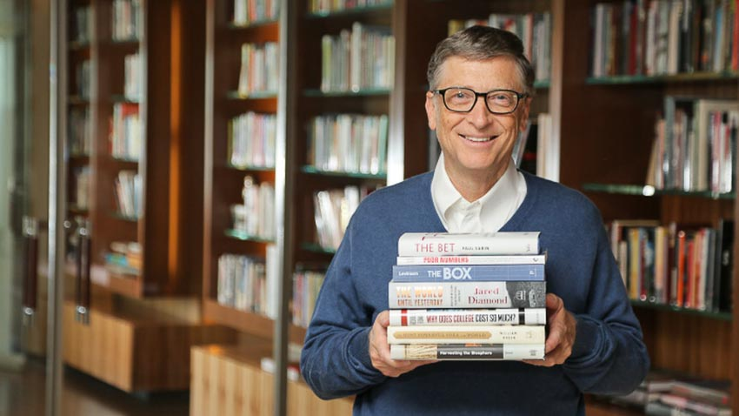

Slide 11

‘’Thói quen tốt biến thời gian thành đồng minh của bạn , thói quen xấu biến thời gian thành kẻ thù của bạn ‘’ _James Clear_

Slide 12


Slide 13


Slide 14
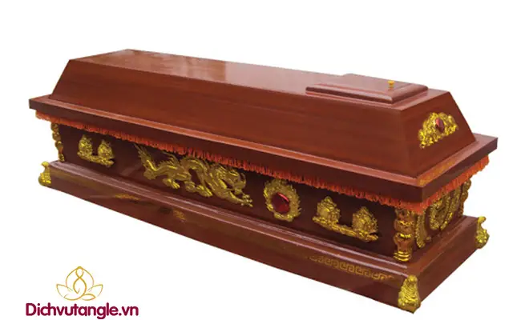

Slide 15


Slide 16



